Slide 1

第9章 模块
讲师：木棉

Slide 2
目录
1
模块的导入与使用
2
包的使用
3
常见的标准库
4
第三方库
5
知识总结及练习题

Slide 3

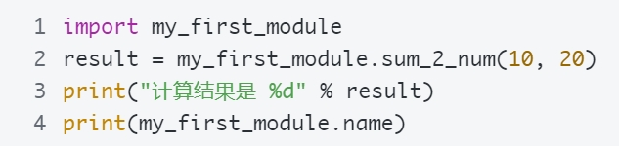
9.1 模块的导入与使用
模块的导入
模块 就好比是 工具包，要想使用这个工具包中的工具，就需要 导入 import 这个模块
每一个以扩展名 py 结尾的 python 源代码文件都是一个 模块
在模块中定义的 全局变量 、 函数 都是模块能够提供给外界直接使用的工具

Slide 4
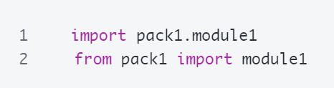
9.2 包的使用
包
包是Python模块的一种组织形式，将多个模块组合在一起，形成一个大的Python工具库。包通常是一个拥有__init__.py文件的目录，它定义了包的属性和方法。
Notes:
那就是这种清新的插画风了
那喜欢这种风格的同学 可以扣一波2
让老师知道你喜欢的风格哦
我们多多互动啊
这样在接下来的教学当中呢 老师也会根据大家的喜好来调整教学的内容
好了 在欣赏了这些水彩作品之后呢 我们再来看一下今天的课程案例

Slide 5
9.3 常见的标准库
模块 | 用途
os | os 模块提供了许多与操作系统交互的函数，例如创建、移动和删除文件和目录，以及访问环境变量等。
sys | sys 模块提供了与 Python 解释器和系统相关的功能，例如解释器的版本和路径，以及与 stdin、stdout 和 stderr 相关的信息。
time | time 模块提供了处理时间的函数，例如获取当前时间、格式化日期和时间、计时等。
datetime | datetime 模块提供了更高级的日期和时间处理函数，例如处理时区、计算时间差、计算日期差等。
random | random 模块提供了生成随机数的函数，例如生成随机整数、浮点数、序列等。
math | math 模块提供了数学函数，例如三角函数、对数函数、指数函数、常数等。
re | re 模块提供了正则表达式处理函数，可以用于文本搜索、替换、分割等。
json | json 模块提供了 JSON 编码和解码函数，可以将 Python 对象转换为 JSON 格式，并从 JSON 格式中解析出 Python 对象。
urllib | urllib 模块提供了访问网页和处理 URL 的功能，包括下载文件、发送 POST 请求、处理 cookies 等。

Slide 6
9.3 常见的标准库
random
函数名 | 函数说明
randrange(start,stop,step) | start 指定范围的起始值 包含本身，默认是0；stop 指定范围的结束值 不包含本身； step 步长，默认步长是1。该函数返回一个整数
randint(start,end) | 返回[start end]之间的一个随机整数，start必须小于end
random() | 返回一个[0.0,1.0)之间的随机小数
choice(seq) | 返回一个序列（列表、元组，字符串）中返回一个随机元素
shuffle(seq) | 将序列元素随机排列（打乱顺序）
获取随机数，需要引入random库
import random

Slide 7
9.3 常见的标准库
math
操作数字的运算
import math
函数名 | 函数的说明 | 示例
math.ceil() | 向上取整 | math.ceil(18.1) #19
math.floor() | 向下取整 | math.floor(18.1) #18
math.sqrt | 求平方根 | math.sqrt(100)

Slide 8
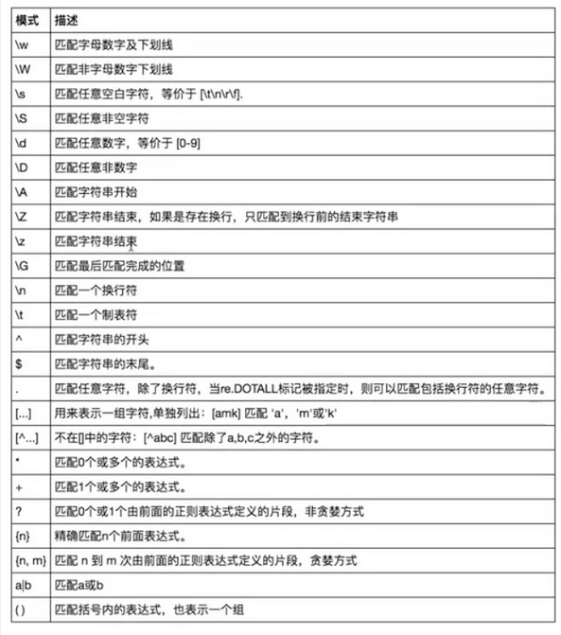
9.3 常见的标准库
re
正则表达式处理
可以用于文本搜索、替换、分割等

Slide 9
9.3 常见的标准库
turtle
方法 | 说明
forward(d)/fd(d) | 向当前画笔方向移动d像素长度
backward(d)/back(d)/bk(d) | 向当前画笔相反方向移动d像素长度
goto(x,y)/setpos(x,y)/setposition(x,y) | 将画笔移动到坐标为x,y的位置
setx(x) | 设置海龟的横坐标为 x，纵坐标保持不变
sety(y) | 设置海龟的纵坐标为 y，横坐标保持不变
penup()/up() | 提起笔移动，不绘制图形，用于另起一个地方绘制
pendown()/down() | 放下笔，移动时绘制图形，缺省时也为绘制
right(degree)/rt(degree) | 顺时针移动degree°
left(degree)/lt(degree) | 逆时针移动degree°
setheading(angle)/seth(angle) | 设置海龟的朝向为 angle
circle(radius, extent=None, steps=None) | 绘制圆弧
dot(radius,colorstr) | 绘制一个指定直径和颜色的圆点
home() | 设置当前画笔位置为原点，朝向东
1969年诞生，Python语言的标准库之一，入门级的图形绘制函数库
它提供了一个海龟，你可以把它理解为一个机器人，只听得懂有限的指令，海龟走过的轨迹绘制成了图形

Slide 10
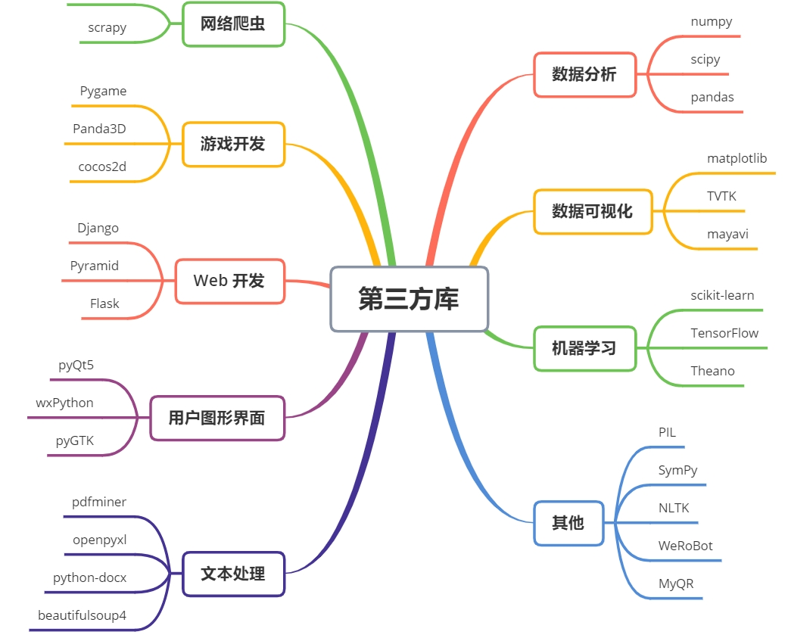
9.4 第三方库
Notes:
那就是这种清新的插画风了
那喜欢这种风格的同学 可以扣一波2
让老师知道你喜欢的风格哦
我们多多互动啊
这样在接下来的教学当中呢 老师也会根据大家的喜好来调整教学的内容
好了 在欣赏了这些水彩作品之后呢 我们再来看一下今天的课程案例

Slide 11
课后甜点
Notes:
那就是这种清新的插画风了
那喜欢这种风格的同学 可以扣一波2
让老师知道你喜欢的风格哦
我们多多互动啊
这样在接下来的教学当中呢 老师也会根据大家的喜好来调整教学的内容
好了 在欣赏了这些水彩作品之后呢 我们再来看一下今天的课程案例

Slide 12
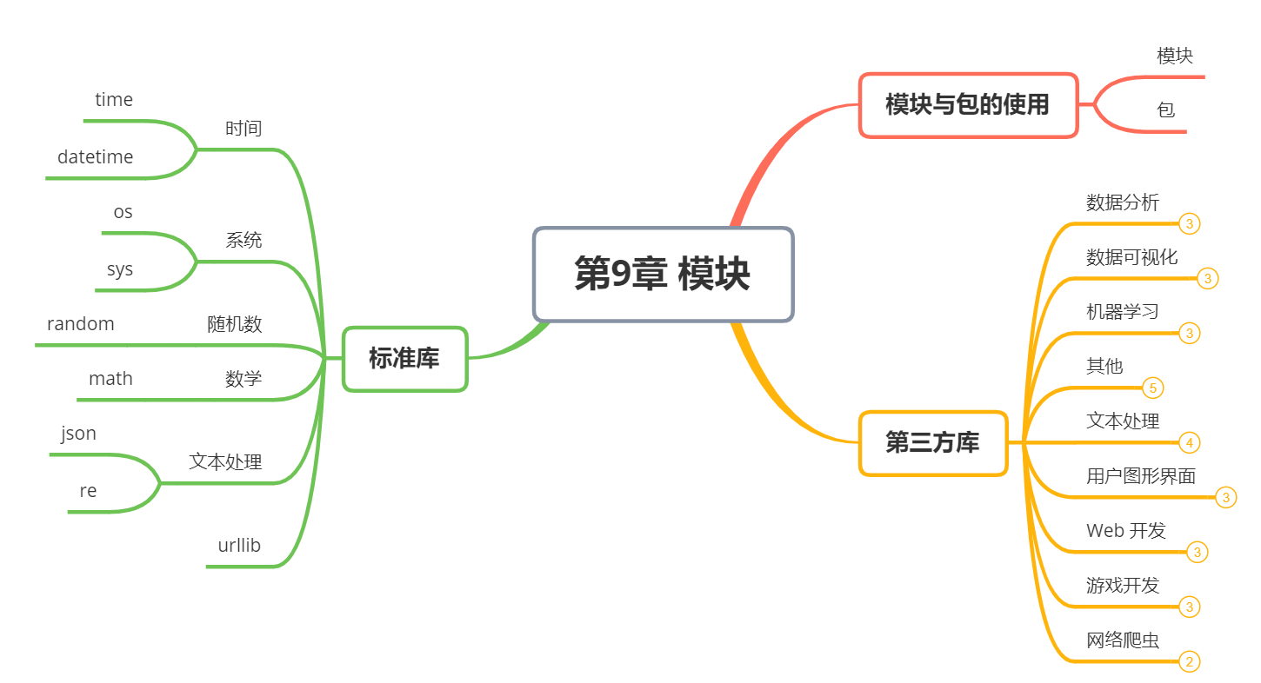
本章总结
Notes:
那就是这种清新的插画风了
那喜欢这种风格的同学 可以扣一波2
让老师知道你喜欢的风格哦
我们多多互动啊
这样在接下来的教学当中呢 老师也会根据大家的喜好来调整教学的内容
好了 在欣赏了这些水彩作品之后呢 我们再来看一下今天的课程案例

Slide 13
本章总结
单词 | 释义
package | 包
install | 安装
module | 模块
random | 随机数
math | 数学
pip | 安装第三方库的工具
uninstall | 卸载
Notes:
那就是这种清新的插画风了
那喜欢这种风格的同学 可以扣一波2
让老师知道你喜欢的风格哦
我们多多互动啊
这样在接下来的教学当中呢 老师也会根据大家的喜好来调整教学的内容
好了 在欣赏了这些水彩作品之后呢 我们再来看一下今天的课程案例

Slide 14

小试牛刀
在Python中，一个包（package）实际上是一个什么？
文件夹
B. 类
C. 函数
D. 模块
Notes:
那就是这种清新的插画风了
那喜欢这种风格的同学 可以扣一波2
让老师知道你喜欢的风格哦
我们多多互动啊
这样在接下来的教学当中呢 老师也会根据大家的喜好来调整教学的内容
好了 在欣赏了这些水彩作品之后呢 我们再来看一下今天的课程案例

Slide 15
小试牛刀
在Python中，如何导入一个名为my_module的模块？
import my_module
B. from my_module import a
C. import as my_module
D. module my_module

Slide 16
小试牛刀
pip是什么？
Python的一个标准库
B. Python的包管理工具
C. Python的集成开发环境
D. Python的虚拟机

Slide 17
小试牛刀
以下哪个命令用于安装一个Python包？
pip install package_name
B. install pip package_name
C. package_name pip install
D. install package_name pip

Slide 18
小试牛刀
以下哪个命令用于卸载一个Python包？
pip uninstall package_name
B. remove pip package_name
C. uninstall pip package_name
D. pip delete package_name

Slide 19
小试牛刀
在Python中，相对导入和绝对导入的主要区别是什么？
A. 导入速度不同
B. 导入的模块路径不同
C. 导入的模块内容不同
D. 导入的模块类型不同
Notes:
那就是这种清新的插画风了
那喜欢这种风格的同学 可以扣一波2
让老师知道你喜欢的风格哦
我们多多互动啊
这样在接下来的教学当中呢 老师也会根据大家的喜好来调整教学的内容
好了 在欣赏了这些水彩作品之后呢 我们再来看一下今天的课程案例

Slide 20
小试牛刀
如何查看已安装的Python包列表？
A. pip list
B. pip show
C. pip installed
D. pip packages

Slide 21
小试牛刀
在Python中，如何从一个包中导入一个名为submodule的子模块？ A. from package import submodule
B. import package submodule
C. import submodule from package
D. package.import submodule

Slide 22
小试牛刀
pip命令的-U或--upgrade选项的作用是什么？
升级已安装的包
B. 卸载已安装的包
C. 安装指定版本的包
D. 显示包的详细信息

Slide 23
9.8 案例实战
Notes:
那就是这种清新的插画风了
那喜欢这种风格的同学 可以扣一波2
让老师知道你喜欢的风格哦
我们多多互动啊
这样在接下来的教学当中呢 老师也会根据大家的喜好来调整教学的内容
好了 在欣赏了这些水彩作品之后呢 我们再来看一下今天的课程案例

Slide 24
人生苦短，我用python

